Slide 1
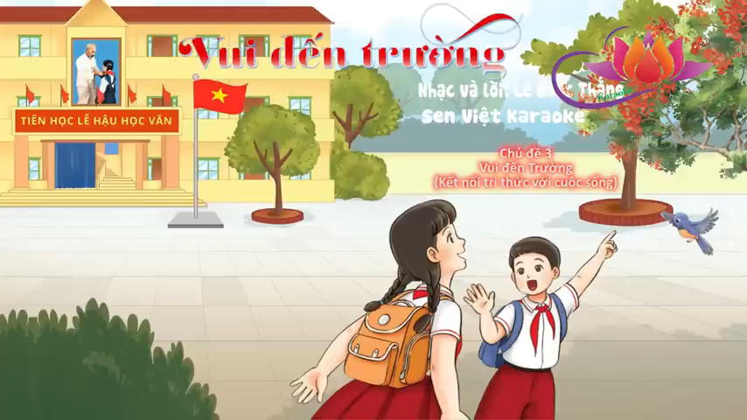

Slide 2


Slide 3
Câu 1: Các trò chơi trên máy tính được tạo ra bằng ngôn ngữ gì?
0
2
3
4
5
6
7
8
9
10
1
A. Ngôn ngữ Tiếng Anh
B. Ngôn ngữ Tiếng Việt
C. Không có ngôn ngữ
D. Ngôn ngữ lập trình

Slide 4
Câu 2: Các câu lệnh được sắp xếp như thế nào?
0
2
3
4
5
6
7
8
9
10
1
A. Không theo thứ tự
B. Theo trật tự nhất định tạo ra một chương trình
C. Theo trật tự mình thích
D. Các đáp án đều sai

Slide 5
Câu 3: Trong trò chơi Scratch, em có thể thay đổi được ngôn ngữ hiển thị không?
0
2
3
4
5
6
7
8
9
10
1
A. Có thể thay đổi được
B. Phần mềm chỉ có ngôn ngữ Tiếng Việt
C. Phần mềm chỉ có ngôn ngữ Tiếng Anh
D. Không có ngôn ngữ nào cả

Slide 6
Câu 4: Để khởi động phần mềm Scratch, em thực hiện như thế nào?
0
2
3
4
5
6
7
8
9
10
1
A. Nháy đúp chuột vào biểu tượng Scratch trên màn hình nền
B. Nháy chuột phải vào biểu tượng Scratch và chọn Open
C. Theo trật tự mình thích
D. Cả A, B đúng

Slide 8
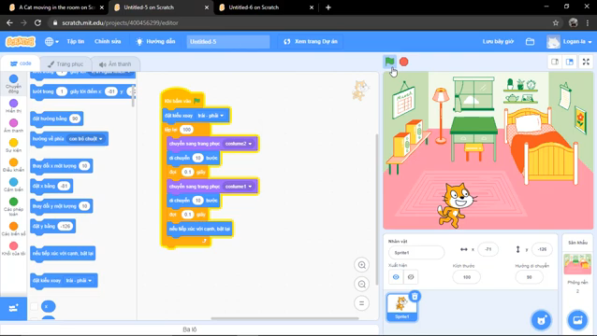

Slide 10
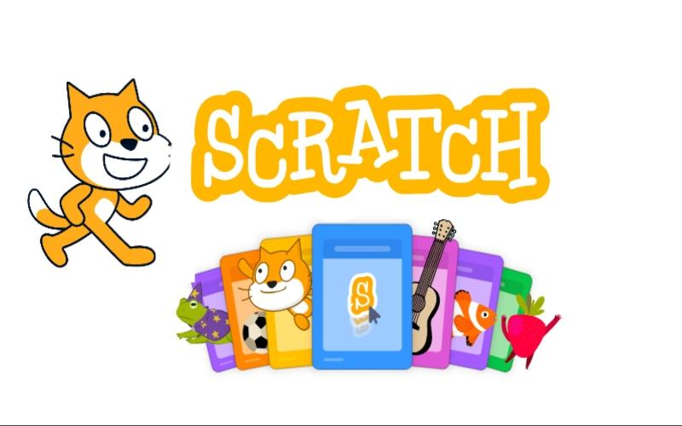
Bài 15:
TẠO CHƯƠNG TRÌNH MÁY TÍNH
ĐỂ DIỄN TẢ Ý TƯỞNG (TIẾT 1)

Slide 11


SGK/68

Slide 12


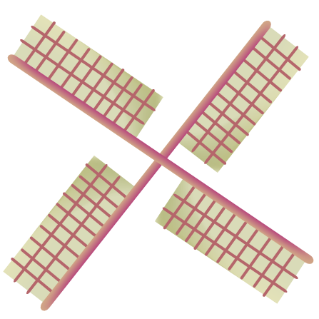



1
2
Ý tưởng câu chuyện và xây dựng chương trình
Thực hành tạo chương trình diễn tả ý tưởng câu chuyện

Slide 14

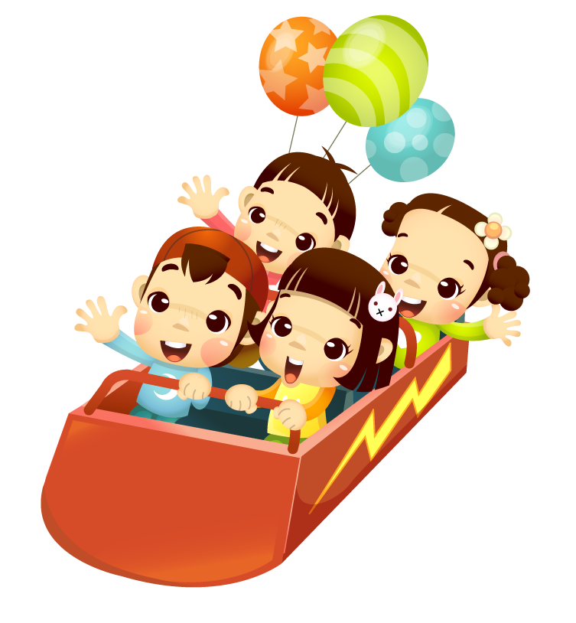


1. Ý TƯỞNG CÂU CHUYỆN VÀ XÂY DỰNG CHƯƠNG TRÌNH

Slide 15


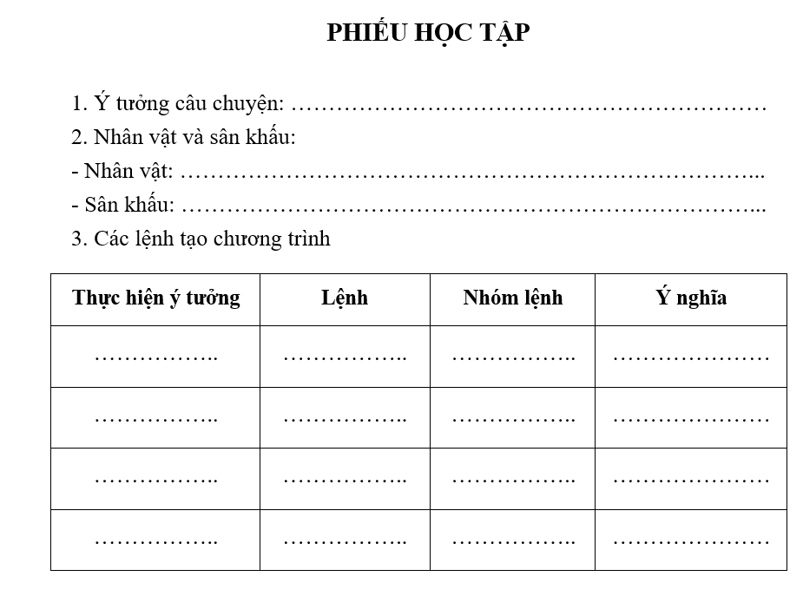
THẢO LUẬN
2

Slide 17


Nhân vật
và sân khấu
Một số lệnh
để tạo
chương trình

Slide 19
2. THỰC HÀNH TẠO CHƯƠNG TRÌNH DIỄN TẢ Ý TƯỞNG CÂU CHUYỆN

Slide 21




THỰC HÀNH
8

